Slide 1

Algoritmi zaglađivanje slika
Anto Tufeković

Slide 2
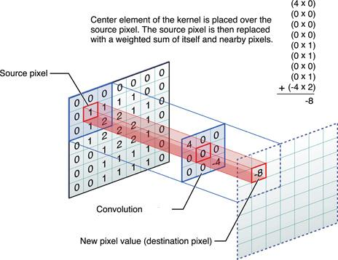
Algoritam
Neki niz instrukcija koji je računalno izvediv za rješavanje problema
Algoritmi zaglađivanja slika se baziraju na dvodimenzionalnim matricama (slikama)
Kako algoritam prolazi kroz sliku, ono djeluje na njene piksele ovisno o vrijednostima okolnih piksela
Ovaj učinak se naziva konvolucija
Većina algoritama zaglađivanja slika na rubovima zanemaruje nepostojuće piksele (kernel crop)

Slide 3

Average filter
Najjednostavniji tip konvolucijskog filtra
jezgru za npr. veličinu 3x3: $K=\frac{1}{9}\left[\begin{matrix}1 & 1 & 1 \\ 1 & 1 & 1 \\ 1 & 1 & 1\end{matrix}\right]$
Što je veća jezgra, to je veće zamućenje te time se i smanjuje šum na slici ali i veći je gubitak informacija

Slide 4


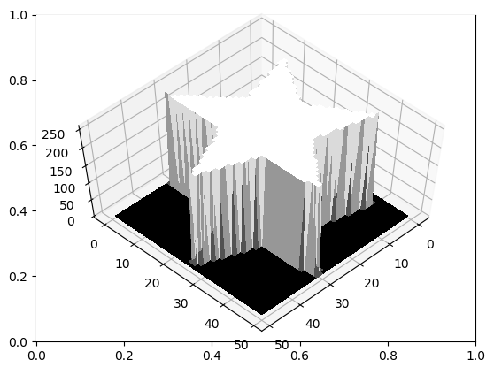
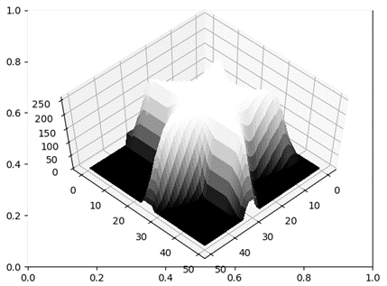

efekt filtra
$$K=\frac{1}{25}\left[\begin{matrix}1 & 1 & 1 & 1 & 1 \\ 1 & 1 & 1 & 1 & 1 \\ 1 & 1 & 1 & 1 & 1 \\ 1 & 1 & 1 & 1 & 1 \\ 1 & 1 & 1 & 1 & 1\end{matrix}\right]$$
50x50 slika
50x50 slika nakon 5x5 filtra

Slide 5
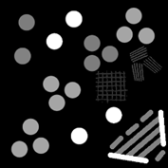
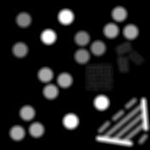
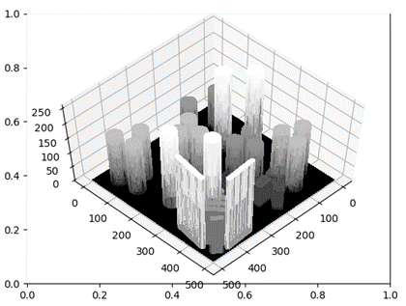
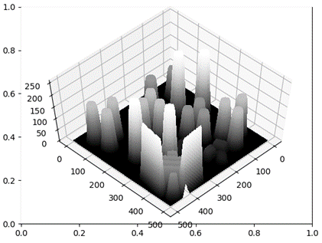
efekt filtra
500x500 slika
500x500 slika nakon 15x15 filtra

Slide 6
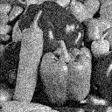

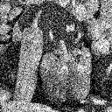

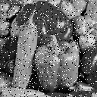

efekt filtra
Jednolik šum
Nakon 3x3 filtra
Gaussov šum
Šum soli i papra

Slide 7
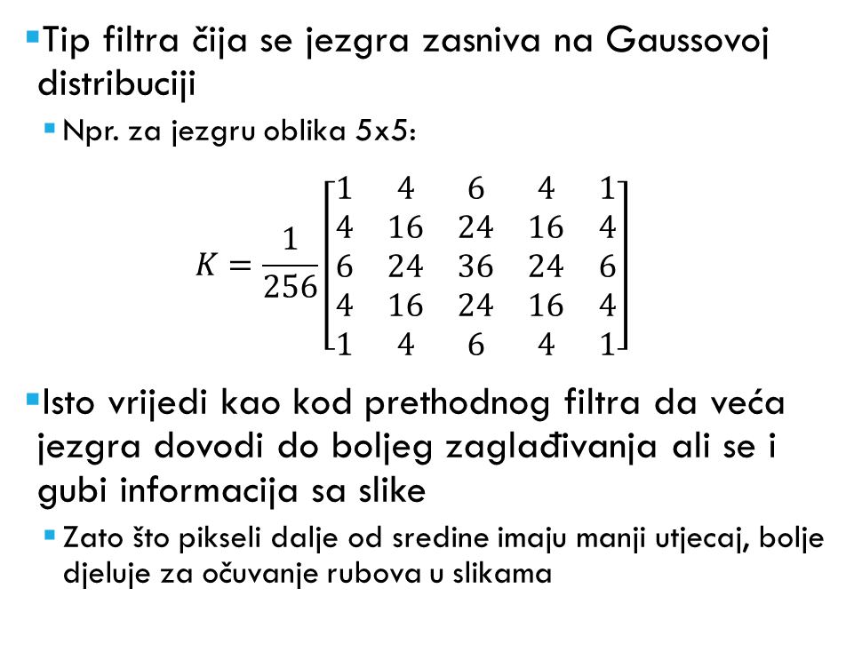
Gaussov filter
Tip filtra čija se jezgra zasniva na Gaussovoj distribuciji
Npr. za jezgru oblika 5x5: $K=\frac{1}{256}\left[\begin{matrix}1 & 4 & 6 & 4 & 1 \\ 4 & 16 & 24 & 16 & 4 \\ 6 & 24 & 36 & 24 & 6 \\ 4 & 16 & 24 & 16 & 4 \\ 1 & 4 & 6 & 4 & 1\end{matrix}\right]$
Isto vrijedi kao kod prethodnog filtra da veća jezgra dovodi do boljeg zaglađivanja ali se i gubi informacija sa slike
Zato što pikseli dalje od sredine imaju manji utjecaj, bolje djeluje za očuvanje rubova u slikama

Slide 8

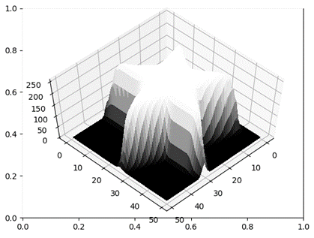
efekt filtra
50x50 slika
50x50 slika nakon 5x5 filtra

Slide 9
Usporedba Average i Gaussovog filtra
Prijelaz je nelinearan i prati Gaussovu distribuciju
Prijelaz je linearan

Slide 10



efekt filtra
Jednolik šum
Nakon 3x3 filtra
Gaussov šum
Šum soli i papra

Slide 11
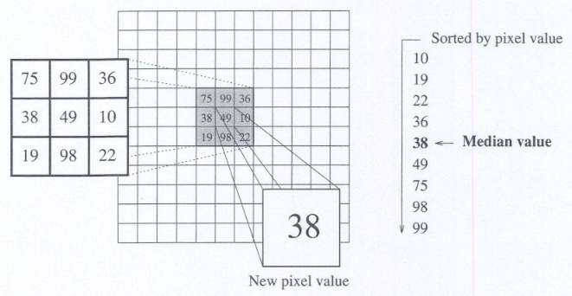
Median filter
Tip filtra koji djeluje jezgrom na drugačiji način: tijekom konvolucije jezgra prelazi preko piksela slike, gleda sve ostale piksele u području jezgre te odabire jednu postojeću nijansu koja je najbliža srednjoj vrijednosti svih piksela
a.k.a. Odabire median vrijednost od svih piksela
Zbog ovakvog načina rada filter je odličan za uklananje sol i papar šuma

Slide 12

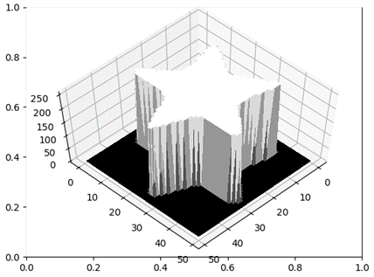
efekt filtra
50x50 slika
50x50 slika nakon 5x5 filtra
Gubitak oštrine u prijelazima, ali nema općenito gubitka informacija

Slide 13
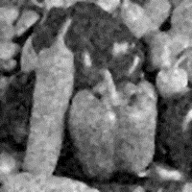

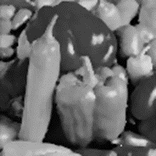
efekt filtra
Jednolik šum
Nakon 3x3 filtra
Gaussov šum
Šum soli i papra

Slide 14
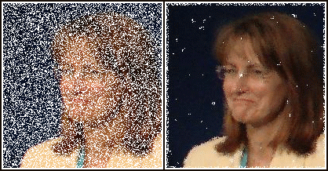
By The original uploader was Anton at German Wikipedia. - Originally from de.wikipedia; description page is/was here., CC BY 2.5, https://commons.wikimedia.org/w/index.php?curid=2544834

Slide 15
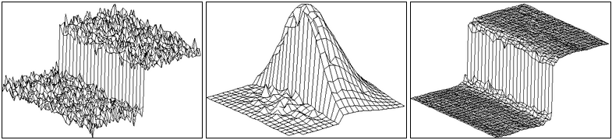
Bilateral filter
Tip filtra sličan medianu
U algoritmu se pronalaze rubovi pa se van rubova obavlja zaglađivanje, dok rubovi ostaju netaknuti
Na taj način očuva rubove te time i informacije u slici dok prisutan šum izgladi
Na slici: desno je nefiltrirana slika, u sredini je kako jezgra djeluje nad jednim pikselom dok desno je do kraja filtrirana slika
http://homepages.inf.ed.ac.uk/rbf/CVonline/LOCAL_COPIES/MANDUCHI1/Bilateral_Filtering.html

Slide 16
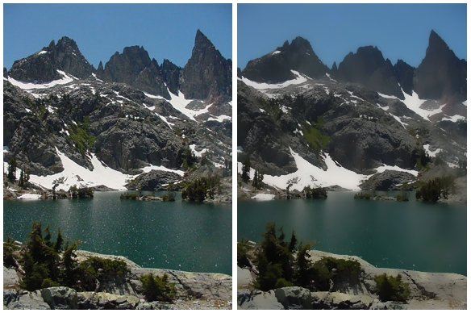
By U.S. National Park Service / Phrood - http://commons.wikimedia.org/wiki/File:MinaretLake.jpg, Public Domain, https://commons.wikimedia.org/w/index.php?curid=27849862

Slide 17

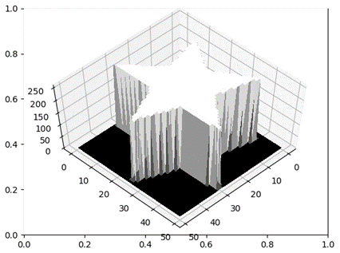
efekt filtra
50x50 slika
50x50 slika nakon 5x5 filtra
Bilateralni filter nema uopće utjecaja na slike bez varijacija intenziteta unutar rubova

Slide 18


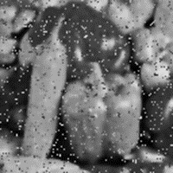
efekt filtra
Jednolik šum
Nakon 5x5 filtra
Gaussov šum
Šum soli i papra

Slide 19

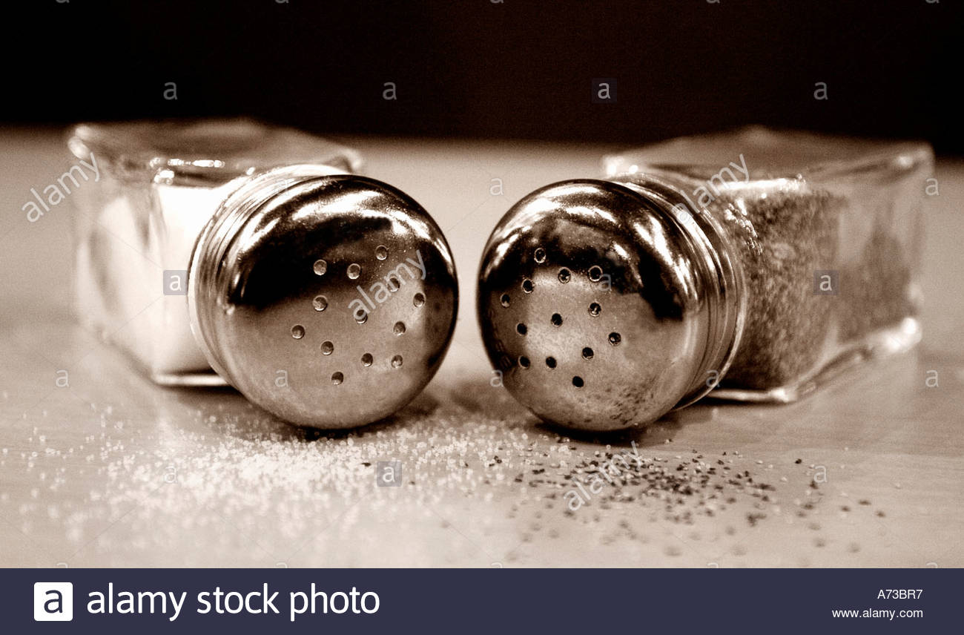
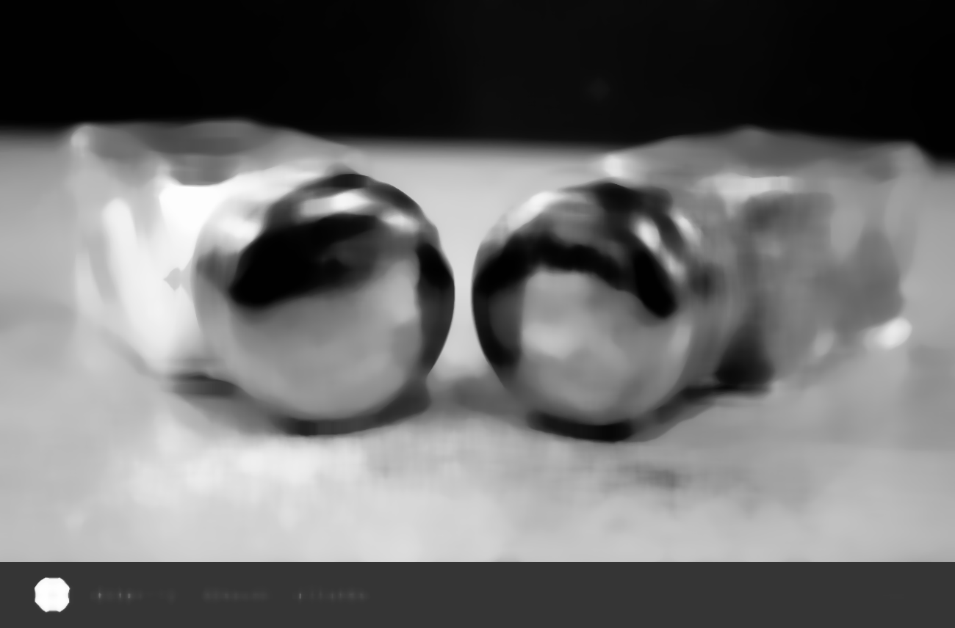
Hvala napozornosti
Median filter

